Slide 1


Slide 2
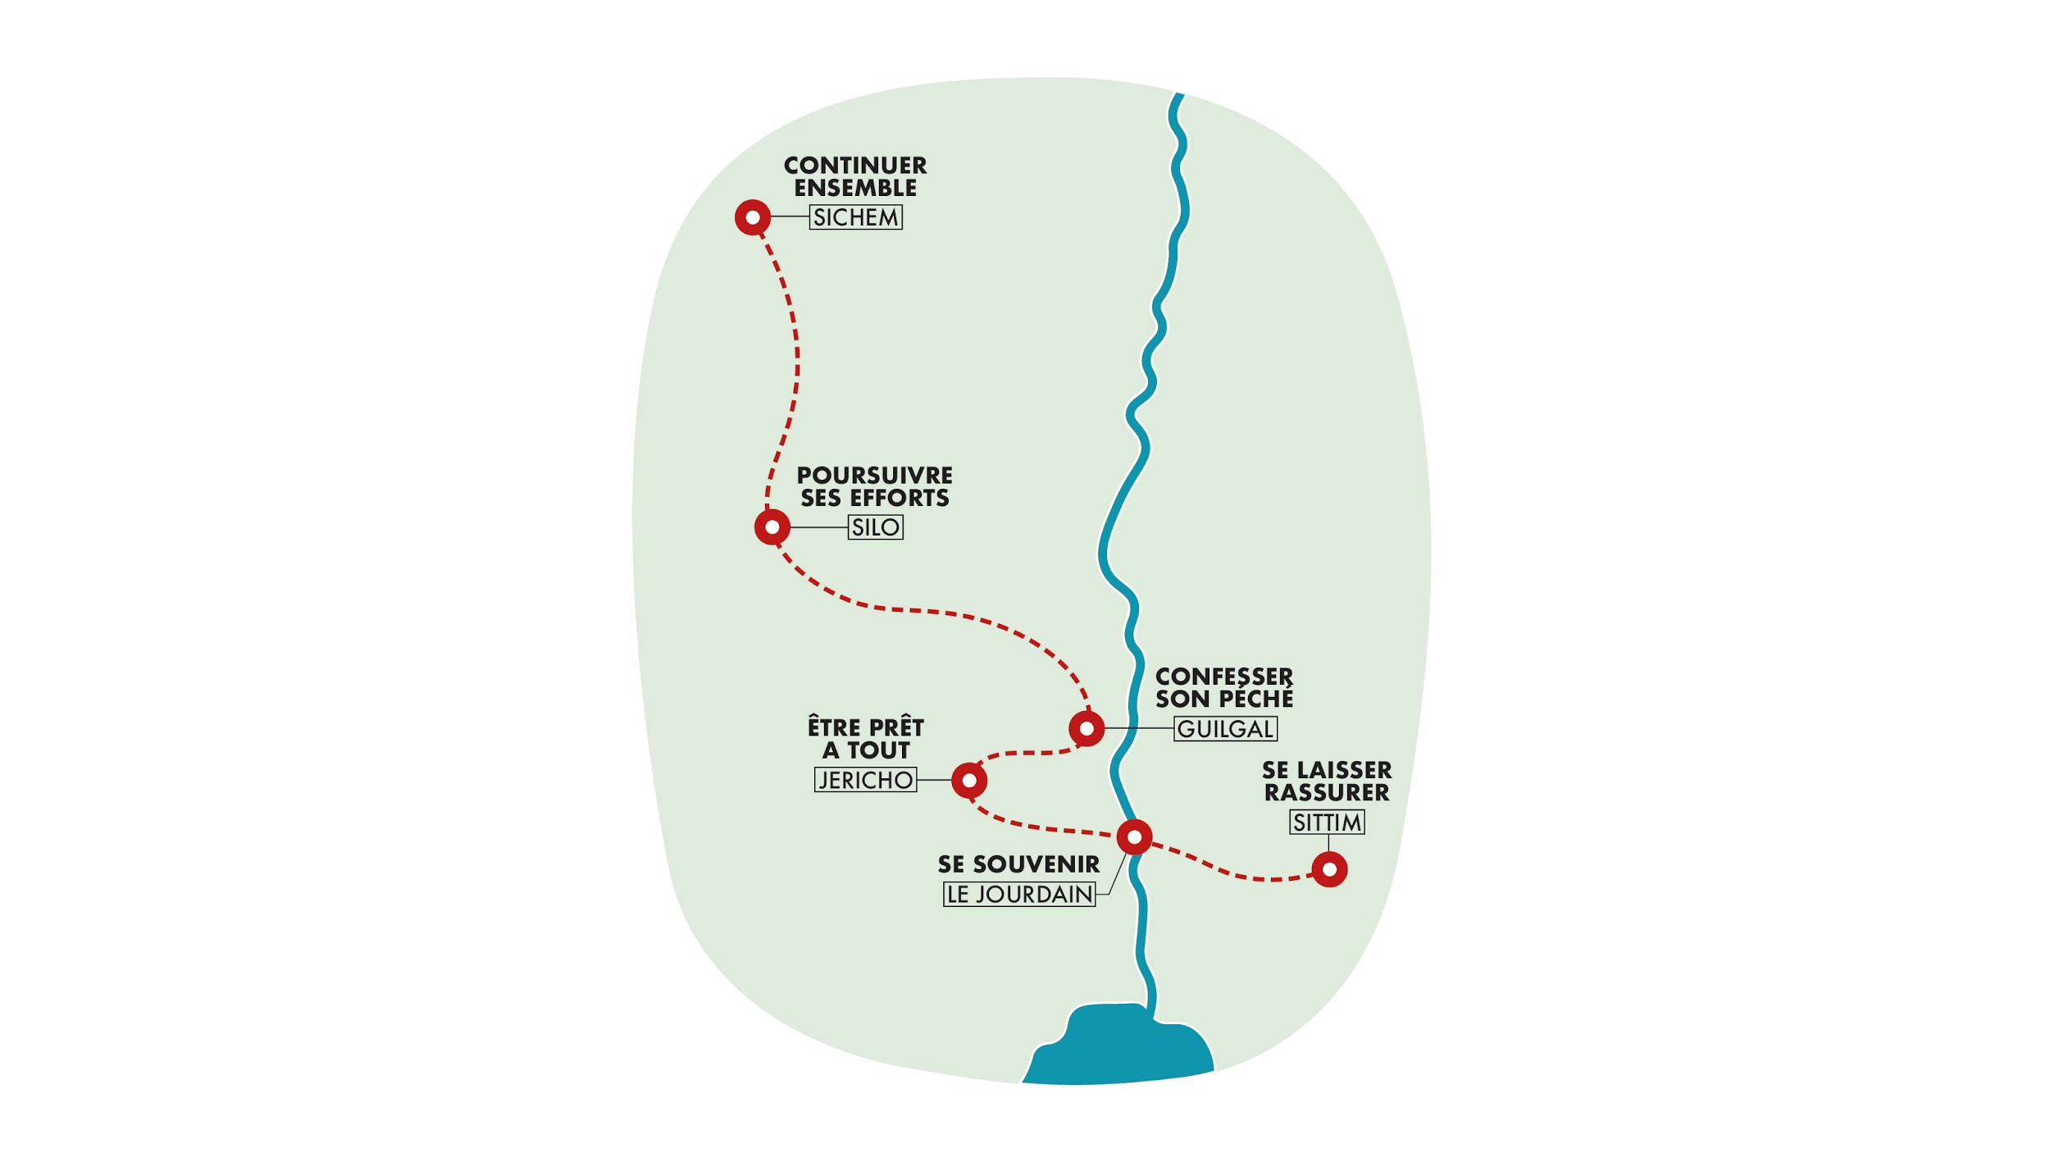

Slide 3
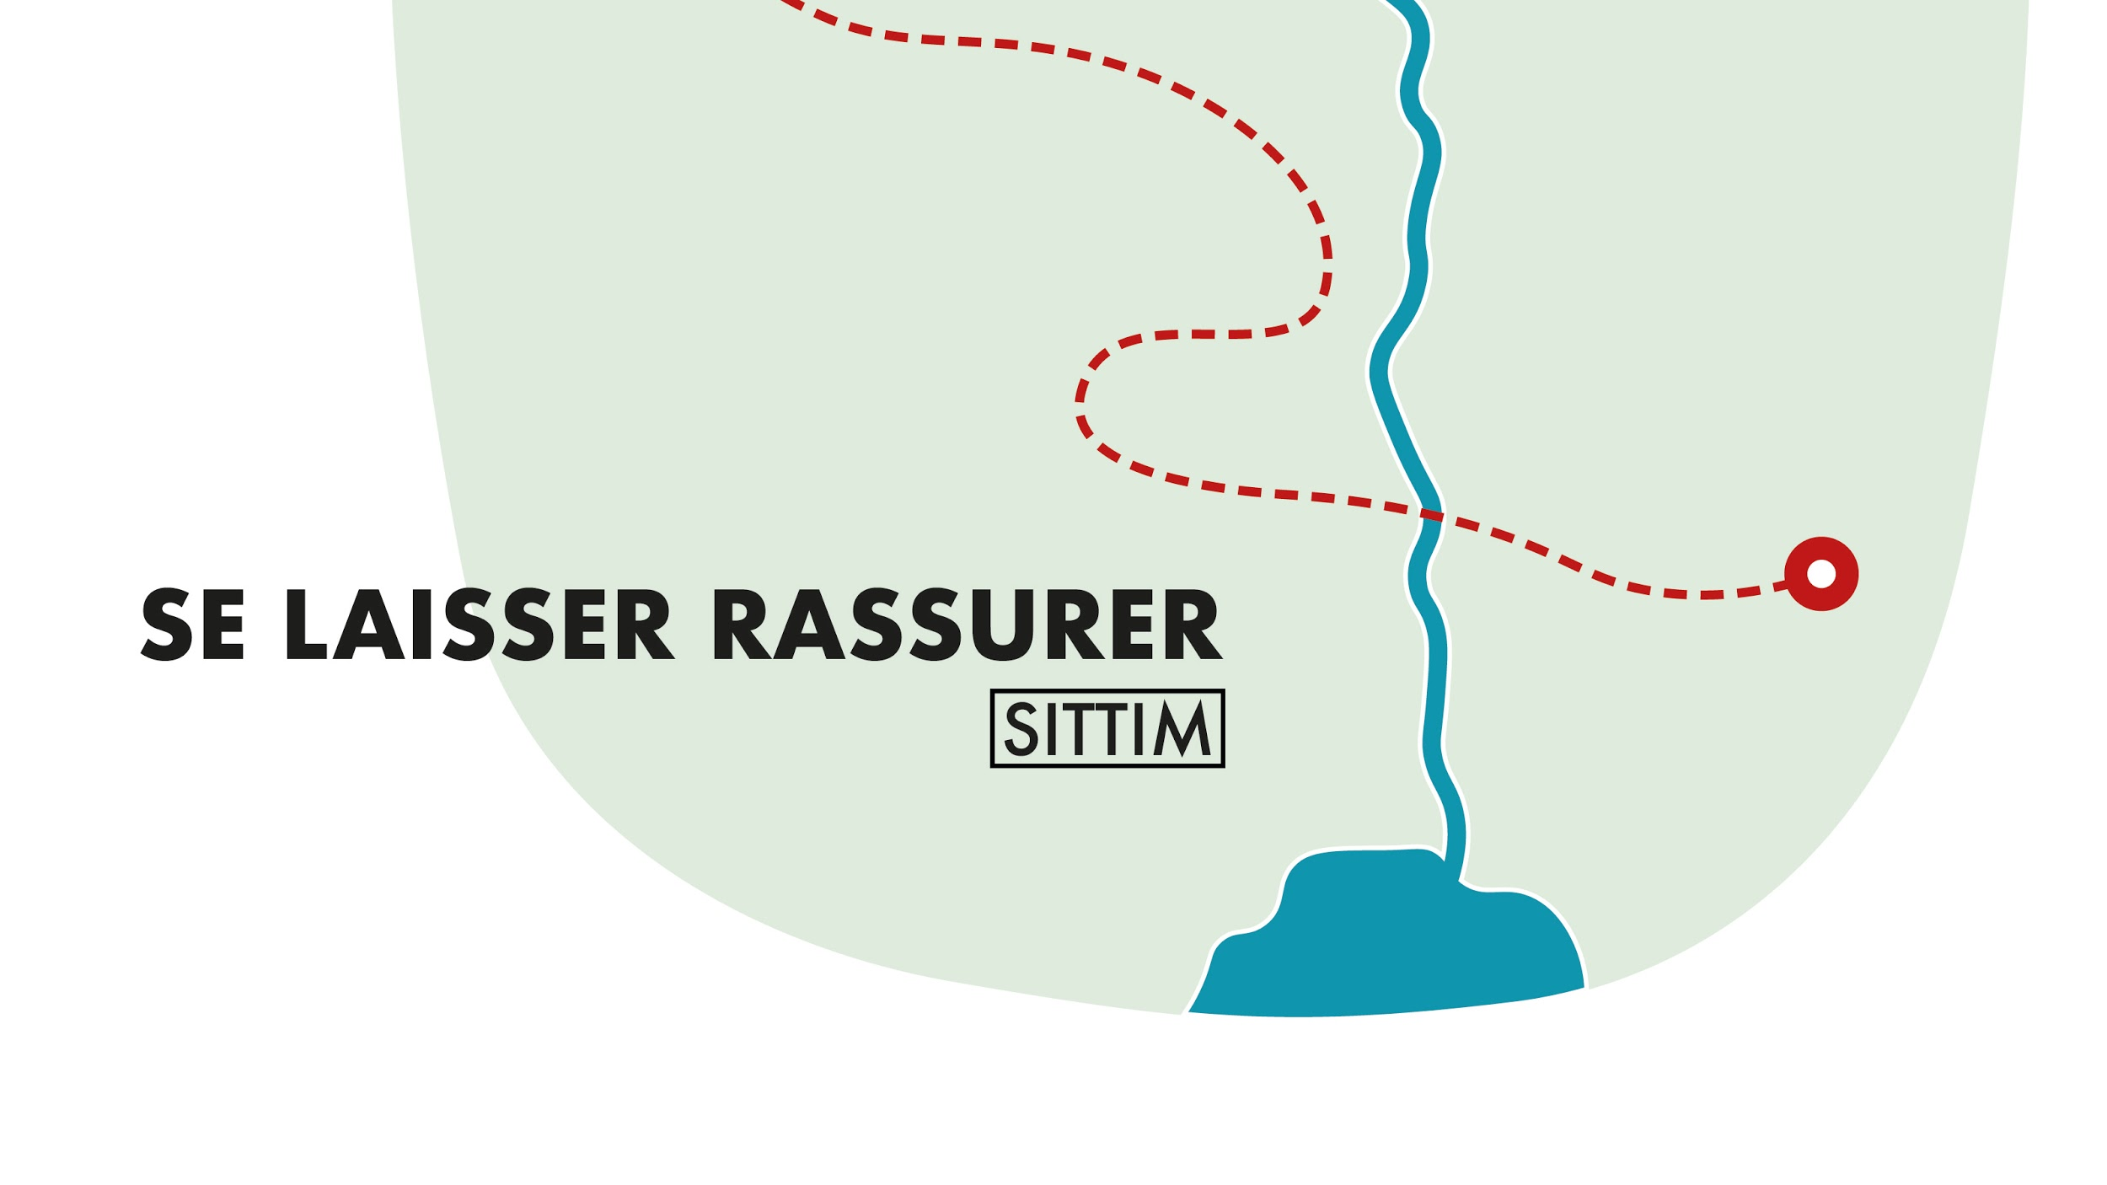

Slide 4

Quelles sont vos peurs face aux tâches que Dieu vous confie ?

Slide 5
Lecture de Josué 1

Slide 6
Les 4 discours de JOSUÉ 1
v1-9 : Le discours de l'Éternel à Josué
v10-11 : Le discours de Josué à tous les responsables du peuple
v12-15 : Le discours de Josué aux tribus de Ruben, Gad et la moitié de celle de Manassée
v16-18 : La réponse de ces tribus à Josué

Slide 7
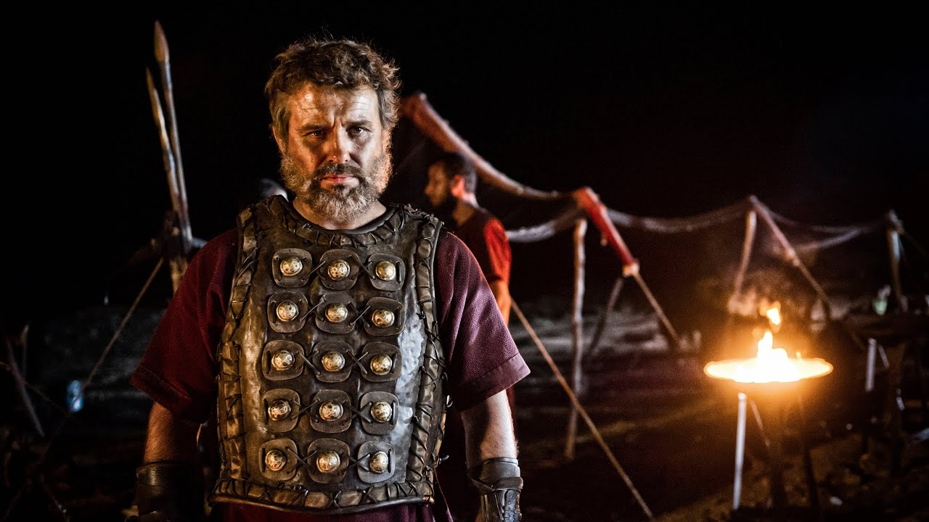
Josué a raison d’avoir peur

Slide 8
Josué a raison d’avoir peur
→ Il passe après Moïse

Slide 9
Josué a raison d’avoir peur
→ Il passe après Moïse
→ Sa mission est quasi impossible

Slide 10
Josué a raison d’avoir peur
→ Il passe après Moïse
→ Sa mission est quasi impossible
→ Il dirige un peuple à la nuque raide

Slide 11
Dieu sera fidèle à Josué
→ Dieu sera avec lui comme avec Moïse

Slide 12
Dieu donne sa Loi et son Esprit
→
→
→ Dieu donne sa Loi

Slide 13

v5 Je serai avec toi
v6 Prends courage
v7 Obéis à la loi
v8 Médites-la, répètes ses paroles
v8 Obéis à la loi
v9 Prends courage
v9 Je serai avec toi

Slide 14
Dieu donne sa Loi et son Esprit
→
→
→ Dieu donne sa Loi
→ Son Esprit travaille le coeur du peuple

Slide 15
CONCLUSION

